Slide 1

Inteligencia Artificial Generativa Aplicada en Biomedicina
Clase 1: Bienvenida y Logistica
Autor: Paulo Gustavo Veiga
Ultima Modification: Marzo, 2026
Notes:
Discurso Sugerido: "Bienvenidos. Hoy vamos a desmitificar la Inteligencia Artificial. Intuitivamente, solemos pensar en la IA como 'máquinas haciendo cosas que requerirían inteligencia si las hiciera un humano'. Pero si queremos ser rigurosos, como proponen Russell y Norvig, la IA es el diseño de agentes racionales: sistemas que perciben su entorno y toman acciones para maximizar sus posibilidades de éxito en un objetivo dado. No se trata de crear humanos sintéticos, sino de resolver problemas complejos con matemáticas a gran escala." Contexto Técnico Profundo: La definición de agente racional evita el debate filosófico sobre la "conciencia" y se centra en la función matemática que mapea secuencias de percepciones a acciones (arquitectura de agentes). Enlace Recomendado: Sitio oficial del libro "Artificial Intelligence: A Modern Approach" (Russell & Norvig)

Slide 2

Bienvenidos!
Inteligencia Artificial Generativa Aplicada en Biomedicina
Notes:
Primera vez que dictamos esta materia (contar brevemente la historia de la materia).

Slide 3
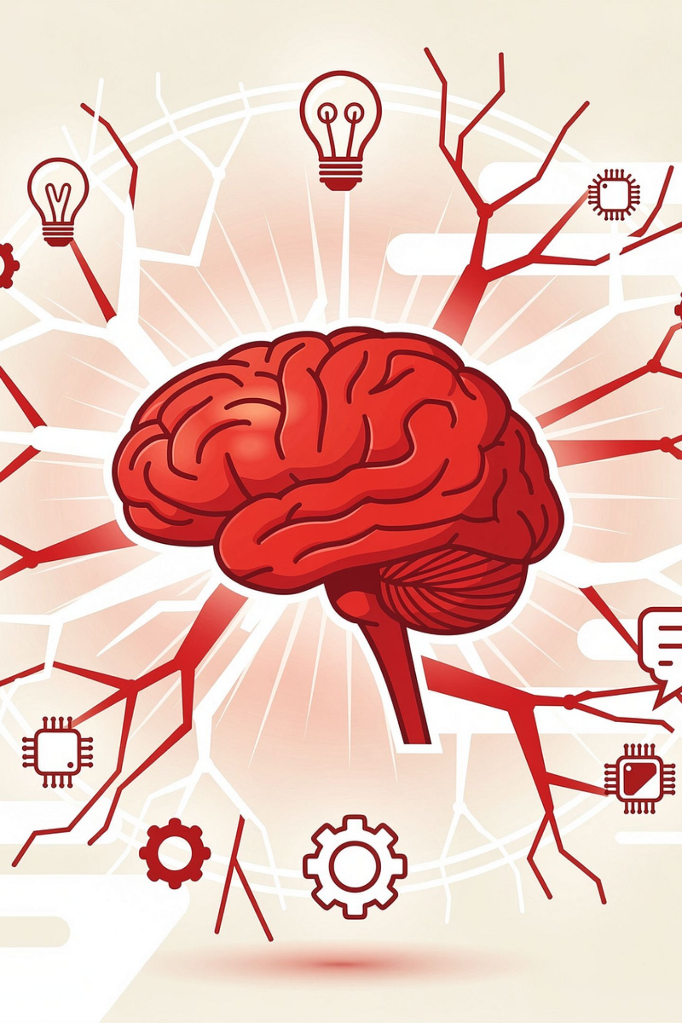
Que es Inteligencia Artificial Generativa ?
Bienvenidos! Este curso explorará los fundamentos, aplicaciones y desafíos de la Inteligencia Artificial Generativa, un campo revolucionario que está transformando nuestra interacción con la tecnología.​
A lo largo de este cuatrimestre, analizaremos los conceptos básicos de la GenAI, los modelos de lenguaje generativos, la visión artificial, y los aspectos éticos relacionados con esta tecnología emergente.​

Slide 4
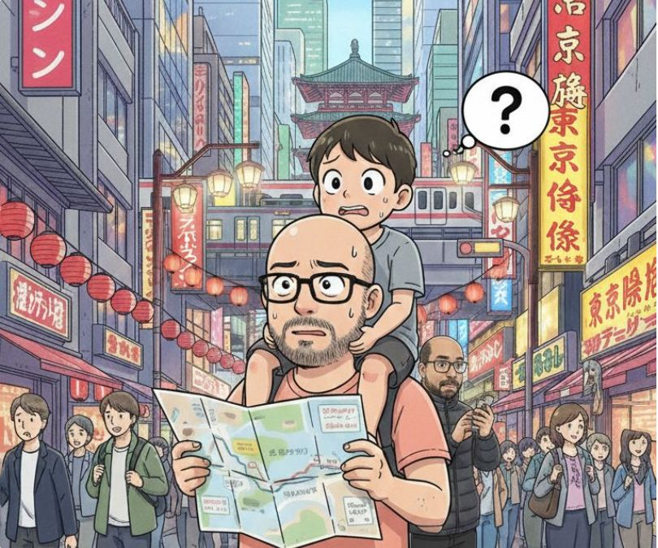

Antes que nada…
Paulo Veiga
Email: pveiga@austral.edu.ar
Marco Sanchez Sorondo
Email: msanchezSorondo@austral.edu.ar

Slide 5




¿POR QUÉ ESTA MATERIA?
¿Por qué esto es relevante para tu carrera?
La IA generativa no es una herramienta más — es una ventaja competitiva
El mercado ya lo exige
Biomedicina es el sector de mayor impacto
El 75% de las empresas de salud planea incorporar IA en sus procesos clínicos antes de 2027. Quienes entiendan cómo funciona tendrán ventaja inmediata.
Diagnóstico asistido, descubrimiento de fármacos, análisis genómico y gestión clínica son áreas donde la IA ya está transformando resultados reales.
Diferenciación profesional
El futuro ya llegó
Un profesional de salud que entiende IA puede liderar proyectos, tomar mejores decisiones clínicas y comunicarse con equipos técnicos.
ChatGPT, AlphaFold, Med-PaLM 2. Las herramientas existen. La pregunta es si vas a usarlas o que otros las usen por vos.

Slide 6




¿POR QUÉ ESTA MATERIA?
El Impacto de GenAI en la Economía
Impulso histórico a la productividad
Creación de valor masivo
Se estima que la GenAI podría añadir entre 2,6 y 4,4 billones de dólares anuales a la economía global (equivalente al PIB de un país como Reino Unido).
Automatización de tareas cognitivas y repetitivas, actuando como un "copiloto" para los trabajadores.
Transformación de funciones corporativas
Nuevas industrias
Aparición de modelos de negocio inéditos y roles especializados (ej. ingeniería de prompts, auditoría algorítmica).
Impacto directo en operaciones, marketing, ventas, atención al cliente y desarrollo de software.
Fuente: McKinsey & Company — The economic potential of generative AI

Slide 7
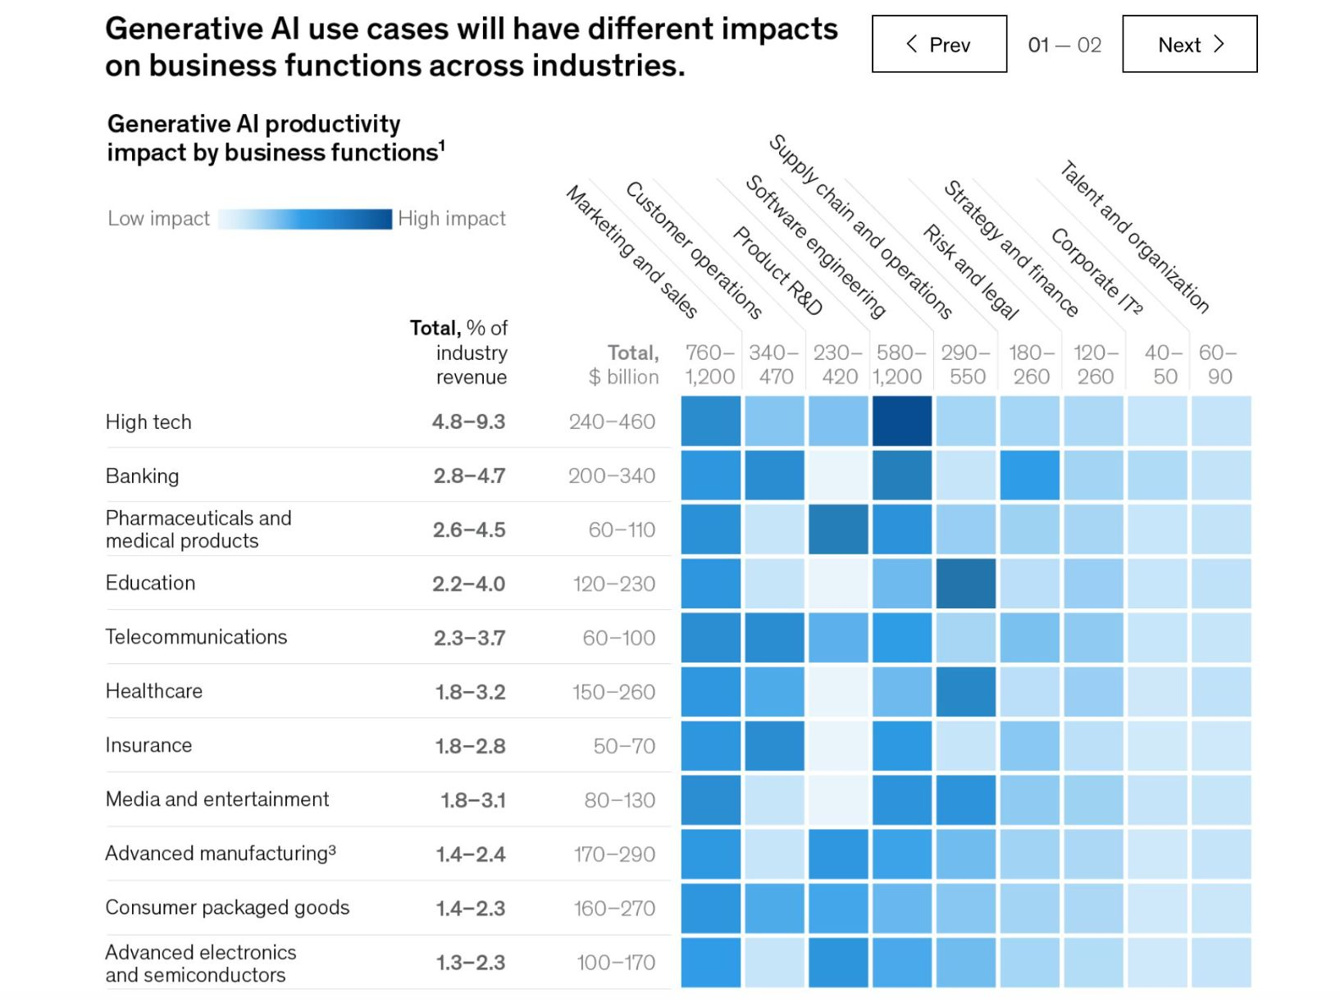
¿POR QUÉ ESTA MATERIA?
Impacto Por Industria y Funcionalistas

Slide 8




¿POR QUÉ ESTA MATERIA?
Revolución en Medicina y Biomedicina
Aceleración en el descubrimiento de fármacos
Medicina hiperpersonalizada
Análisis de historiales clínicos y datos genómicos a escala para adaptar tratamientos específicos a cada paciente.
Reducción de años a meses en el diseño de nuevas moléculas y predicción de estructuras proteicas (ej. AlphaFold).
Mejora en el diagnóstico por imágenes
Eficiencia hospitalaria
Redacción automática de historias clínicas y triaje inteligente, devolviéndole al médico tiempo valioso con el paciente.
Detección más temprana, precisa y rápida de anomalías en radiografías, resonancias y tomografías.
Fuente: WHO — Ethics and governance of artificial intelligence for health
Notes:
Aquí tienes una oportunidad de oro para lucirte mencionando a AlphaFold (de Google DeepMind). Antes, descubrir cómo se plegaba una proteína en 3D tomaba años de ensayos en laboratorio y millones de dólares; la IA resolvió este problema biológico en minutos, cambiando la ciencia para siempre. Por otro lado, es fundamental que le hables a la clase sobre los riesgos: la IA a veces 'alucina' (inventa información confiable). Por eso, en medicina se utiliza el concepto de 'Human-in-the-loop' (el humano en el circuito). La frase de cabecera que puedes usar con tus alumnos es: 'La inteligencia artificial no reemplazará a los médicos, pero los médicos que usan inteligencia artificial reemplazarán a los que no lo hacen'. Our analysis finds that generative AI could have a significant impact on the pharmaceutical and medical-product industries—from 2.6 to 4.5 percent of annual revenues across the pharmaceutical and medical-product industries, or $60 billion to $110 billion annually. This big potential reflects the resource-intensive process of discovering new drug compounds. Pharma companies typically spend approximately 20 percent of revenues on R&D,1 and the development of a new drug takes an average of ten to 15 years. With this level of spending and timeline, improving the speed and quality of R&D can generate substantial value. For example, lead identification—a step in the drug discovery process in which researchers identify a molecule that would best address the target for a potential new drug—can take several months even with “traditional” deep learning techniques. Foundation models and generative AI can enable organizations to complete this step in a matter of weeks. Generative AI at work in pharmaceuticals and medical products Drug discovery involves narrowing the universe of possible compounds to those that could effectively treat specific conditions. Generative AI’s ability to process massive amounts of data and model options can accelerate output across several use cases: Improve automation of preliminary screening In the lead identification stage of drug development, scientists can use foundation models to automate the preliminary screening of chemicals in the search for those that will produce specific effects on drug targets. To start, thousands of cell cultures are tested and paired with images of the corresponding experiment. Using an off-the-shelf foundation model, researchers can cluster similar images more precisely than they can with traditional models, enabling them to select the most promising chemicals for further analysis during lead optimization. Enhance indication finding An important phase of drug discovery involves the identification and prioritization of new indications—that is, diseases, symptoms, or circumstances that justify the use of a specific medication or other treatment, such as a test, procedure, or surgery. Possible indications for a given drug are based on a patient group’s clinical history and medical records, and they are then prioritized based on their similarities to established and evidence-backed indications. Researchers start by mapping the patient cohort’s clinical events and medical histories—including potential diagnoses, prescribed medications, and performed procedures—from real-world data. Using foundation models, researchers can quantify clinical events, establish relationships, and measure the similarity between the patient cohort and evidence-backed indications. The result is a short list of indications that have a better probability of success in clinical trials because they can be more accurately matched to appropriate patient groups. Pharma companies that have used this approach have reported high success rates in clinical trials for the top five indications recommended by a foundation model for a tested drug. This success has allowed these drugs to progress smoothly into Phase 3 trials, significantly accelerating the drug development process. Factors for pharmaceuticals and medical products organizations to consider Before integrating generative AI into operations, pharma executives should be aware of some factors that could limit their ability to capture its benefits: The need for a human in the loop. Companies may need to implement new quality checks on processes that shift from humans to generative AI, such as representative-generated emails, or more detailed quality checks on AI-assisted processes, such as drug discovery. The increasing need to verify whether generated content is based on fact or inference elevates the need for a new level of quality control. Explainability. A lack of transparency into the origins of generated content and traceability of root data could make it difficult to update models and scan them for potential risks; for instance, a generative AI solution for synthesizing scientific literature may not be able to point to the specific articles or quotes that led it to infer that a new treatment is very popular among physicians. The technology can also “hallucinate,” or generate responses that are obviously incorrect or inappropriate for the context. Systems need to be designed to point to specific articles or data sources, and then do human-in-the-loop checking. Privacy considerations. Generative AI’s use of clinical images and medical records could increase the risk that protected health information will leak, potentially violating regulations that require pharma companies to protect patient privacy. “will be more important to doctors than the stethoscope in the past” (20). Several LMMs have passed the US medical licensing examination; however, passing a written medical test by regurgitating medical knowledge is not the same as providing safe, effective clinical services (21), and LMMs have failed tests with material not previously published online or that could be easily solved by children (22). One study of the clinical knowledge of a large language model concluded that “transitioning from a large language model that is used for answering medical questions to a tool that can be used by healthcare providers, administrators, and consumers will require considerable additional research to ensure the safety, reliability, efficacy and privacy of the technology” - Inaccurate, incomplete, biased or false responses: One concern with respect to LMMs . LMMs trained on health data often encode such biases, as most data are collected in high-income settings. For example, genetic data tend to be collected disproportionately on people of European descent (1). LMMs are also often trained on electronic health records, which are full of errors and inaccurate information (24) or rely on information obtained from physical examinations that may be inaccurate, thus affecting the output of an LMM (25).

Slide 9







¿POR QUÉ ESTA MATERIA?
Problemas Actuales de la IA en Salud
Según la OMS — Ethics and Governance of AI for Health (2024)
Alucinaciones y respuestas falsas
Sesgos en los datos
Privacidad y protección de datos
Los datos de entrenamiento sobrerepresentan países de altos ingresos y grupos mayoritarios, generando respuestas inequitativas para poblaciones vulnerables.
Los modelos generan información incorrecta que parece confiable. Hasta el 27% de las respuestas pueden contener errores o datos inventados.
Los LMMs pueden violar leyes de protección de datos (ej. GDPR). Los datos ingresados por usuarios pueden ser retenidos o expuestos a terceros.
Sesgo de automatización
Acceso desigual
Impacto ambiental
Los profesionales de salud pueden confiar ciegamente en la IA, perdiendo capacidad crítica y habilidades clínicas propias.
La brecha digital y los costos de suscripción limitan el acceso en países de bajos ingresos, profundizando inequidades en salud.
Entrenar un LMM puede consumir 700.000 litros de agua y miles de GWh de energía, con huella de carbono significativa.
Degradación de habilidades clínicas
El uso creciente de IA puede erosionar la competencia de los médicos. Si la red falla o el sistema es hackeado, el profesional podría no poder actuar sin la máquina.
Fuente: OMS — Ethics and governance of artificial intelligence for health: Guidance on large multi-modal models (2024)
Notes:
CÓMO PRESENTAR ESTE SLIDE Apertura: "Vimos todo lo que la IA puede hacer en medicina. Ahora veamos el otro lado — lo que la OMS identifica como los problemas actuales." --- 1. ALUCINACIONES Y RESPUESTAS FALSAS Explicación: Los LMMs no generan hechos, generan texto que estadísticamente "parece" un hecho. No tienen noción de verdad ni de mentira — simplemente predicen la siguiente palabra más probable. Ejemplo (OMS): Un estudio citado por la OMS encontró que al pedirle a un LMM resumir hechos médicos simples, alucinó al menos el 3% del tiempo y hasta el 27% en casos complejos. Otro caso real: abogados en EE.UU. presentaron ante un tribunal citas de jurisprudencia inventadas por ChatGPT — el juez los sancionó. En medicina, el riesgo es aún mayor: una referencia bibliográfica inventada puede llevar a un tratamiento incorrecto. Pregunta para la clase: "¿Confiarían en un médico que se equivoca 1 de cada 4 veces?" --- 2. SESGOS EN LOS DATOS Explicación: Los modelos aprenden de los datos con los que fueron entrenados. Si esos datos son sesgados, las respuestas también lo serán — y el modelo no lo sabe ni lo advierte. Ejemplo (OMS): Los datos genéticos usados para entrenar modelos provienen desproporcionadamente de personas de ascendencia europea. Si un médico en Argentina o Nigeria consulta a una IA sobre riesgo genético de su paciente, la respuesta puede ser incorrecta para esa población. Además, los historiales clínicos electrónicos están llenos de errores de transcripción y sesgos de género — las mujeres históricamente han sido subdiagnosticadas en enfermedades cardíacas, y esos sesgos se replican en la IA. --- 3. PRIVACIDAD Y PROTECCIÓN DE DATOS Explicación: Cuando un médico escribe un caso clínico en ChatGPT para pedir consejo, esos datos pueden ser retenidos por la empresa, usados para reentrenar el modelo, o expuestos a terceros. Ejemplo (OMS): Varios LMMs están bajo investigación en Europa por violar el GDPR. Italia bloqueó temporalmente ChatGPT en 2023. En EE.UU., médicos que ingresan datos de pacientes en chatbots pueden estar violando la ley HIPAA sin saberlo. Samsung tuvo un incidente donde empleados filtraron código propietario al usar ChatGPT — en salud, el equivalente sería filtrar datos de pacientes oncológicos o psiquiátricos. Punto clave: "La IA no tiene secreto profesional." --- 4. SESGO DE AUTOMATIZACIÓN Explicación: Es la tendencia humana a confiar excesivamente en sistemas automatizados, incluso cuando están equivocados. Cuanto más "inteligente" parece el sistema, más difícil es cuestionarlo. Ejemplo (OMS): La OMS advierte que los médicos que usan IA para diagnóstico pueden dejar de ejercer su juicio crítico. Un experimento mostró que ChatGPT puede influir en el juicio moral de las personas incluso cuando saben que hablan con una IA. En radiología: si un algoritmo dice "normal" y el médico confía sin revisar, una lesión pequeña puede pasar desapercebida. La OMS también señala que los LMMs pueden ser "muy inconsistentes como asesores morales", lo que es especialmente peligroso en decisiones clínicas difíciles. Concepto clave: "Human-in-the-loop" — el humano siempre debe estar en el circuito de decisión. --- 5. ACCESO DESIGUAL Explicación: La IA más poderosa está detrás de muros de pago y requiere infraestructura digital que no existe en muchos países, profundizando la brecha en salud global. Ejemplo (OMS): ChatGPT cuesta aproximadamente USD 700.000 por día para operar. La OMS proyecta un déficit de 10 millones de trabajadores de salud para 2030, principalmente en países de bajos ingresos — donde la IA podría ser una solución, pero si no es accesible, el problema se agrava. Además, la mayoría de los LMMs funcionan principalmente en inglés, generando respuestas menos precisas en otros idiomas. Paradoja: los pobres podrían quedar limitados a usar IA gratuita de menor calidad, mientras los ricos acceden a atención médica real. Reflexión: "¿La IA democratiza la salud o la privatiza aún más?" --- 6. IMPACTO AMBIENTAL Explicación: Entrenar y operar modelos de IA a gran escala consume cantidades masivas de energía y agua — recursos escasos en muchas regiones. Ejemplo (OMS): Entrenar un LMM de gran escala consumió 700.000 litros de agua fresca. Una conversación de 20-50 preguntas consume el equivalente a una botella de 500ml de agua. Un centro de datos de una gran empresa tecnológica usó más del 25% del agua de una ciudad entera en Oregon, EE.UU. Otro caso: una empresa planificó construir un data center en un país en sequía severa donde los residentes ya bebían agua salada. La OMS señala que el cambio climático causará ~250.000 muertes adicionales por año entre 2030-2050 — y la IA contribuye a ese problema. Conexión: "Cuando usamos IA para descubrir fármacos, también estamos tomando una decisión ambiental." --- 7. DEGRADACIÓN DE HABILIDADES CLÍNICAS Explicación (OMS, sección 2.1): Existe un riesgo a largo plazo de que el uso creciente de IA en la práctica médica degrade o erosione la competencia de los clínicos como profesionales, a medida que transfieren responsabilidades rutinarias a las computadoras. Ejemplo concreto: Si un médico lleva años confiando en que la IA lee sus radiografías, ¿qué pasa cuando el sistema falla por un ciberataque o corte de red? La OMS advierte que la pérdida de habilidades podría resultar en que los médicos sean incapaces de contradecir o cuestionar con confianza la decisión de un algoritmo. Analogía: los pilotos de avión que dependen demasiado del piloto automático pierden habilidades de vuelo manual — con consecuencias potencialmente fatales en emergencias. En medicina, el equivalente podría ser un médico que ya no sabe interpretar una radiografía sin asistencia de IA. Punto clave: La IA debe usarse para amplificar las habilidades del médico, no para reemplazarlas. La formación médica debe adaptarse para mantener las competencias clínicas fundamentales. --- CIERRE PARA DEBATE: "¿Cómo equilibramos la velocidad de adopción de la IA con la necesidad de regulación y seguridad? ¿Quién debería ser responsable cuando la IA se equivoca en un diagnóstico — el médico, la empresa que desarrolló el modelo, o el hospital que lo implementó?"

Slide 10




¿POR QUÉ ESTA MATERIA?
El Riesgo Macroeconómico y el Colapso del Consumo
¿Cómo va? Vos que ya viste varias corridas y pánico en el mundo:
La Crisis Global de Inteligencia 2028
El 'PIB Fantasma'
Récord de productividad y ganancias corporativas impulsadas por IA, pero que no circulan en la economía real porque las máquinas no consumen.
Un escenario hipotético sobre los peligros de una transición demasiado abrupta hacia la IA.
Desplazamiento del 'Cuello Blanco'
La Espiral Deflacionaria
La IA reemplaza a los trabajadores del conocimiento, quienes representan el 50% del empleo pero el 70% del gasto discrecional.
Las empresas despiden → cae el poder adquisitivo → el consumo colapsa → las empresas invierten más en IA para bajar costos → el ciclo empeora.
Fuente: Citrini Research — The 2028 Global Intelligence Crisis
Notes:
. Technology improved slowly enough that humans could adapt. Intelligence, the ability to analyze, decide, create, persuade, and coordinate, was the thing that could not be replicated at scale. Human intelligence derived its inherent premium from its scarcity. Every institution in our economy, from the labor market to the mortgage market to the tax code, was designed for a world in which that assumption held. We are now experiencing the unwind of that premium. Machine intelligence is now a competent and rapidly improving substitute for human intelligence across a growing range of tasks

Slide 11





Que queremos que se lleven ?
Tener la capacidad valuar críticamente una solución de IA en salud, entender sus limitaciones y proponer aplicaciones concretas en tu
área.
Fundamentos del futuro
Enfoque práctico
Modelos aplicados
Cada clase aplicaremos lo visto: conocimiento activo, no pasivo.
Al final del cuatrimestre podrán entender distintos modelos de IA y cómo aplicarlos.
Llevarse los fundamentos de IA que están definiendo el futuro.
Contenidos flexibles
IA Generativa
Ajustaremos la hoja de ruta según evolucionen las clases.
Foco principal: el área de mayor inversión actual.

Slide 12



Logística de la Materia
Todo lo que necesitás saber para arrancar
Estructura
Entregables
Trabajo Final

Slide 13
LOGÍSTICA DE LA MATERIA
Estructura de Clases
14 clases, los días miercoles de 16:00 a 18:30 en el aula A11
Cada clase tiene dos partes:
Teoría: conceptos clave.
Práctica (hands-on): traigan sus laptops. Usaremos https://aitutorial.dev/
Clases participativas: queremos diálogo, no monólogo.
Cada dos clases habrá un entregable práctico.
Presencia activa requerida. Computadoras cerradas salvo excepciones.
Nota final: 40% entregables de clase + 60% trabajo final.

Slide 14
LOGÍSTICA DE LA MATERIA
Entregables de Clase
Uno cada dos clases, relacionado con temas vistos.
En grupos de 2 personas.
Valen 40% de la nota final.
Gran parte del trabajo se completa en clase.
Entrega: antes del viernes siguiente vía repositorio GitHub.
Todos los entregables son obligatorios.
Entregas tardías impactan la nota.

Slide 15
LOGÍSTICA DE LA MATERIA
Trabajo Final
Propuesta propia aplicando los conceptos de la materia. Vamos a prover guidance sobre el scope del mismo.
Equipos de 2 personas.
Entregables:
Video en Loom de 10 min: valor de negocio, desafío técnico y aprendizajes.
Código deployado en GitHub, ejecutable con set de prueba.
Más detalles a mitad de la cursada.

Slide 16
Contenidos de la Materia
01
02
Módulo 1: Fundamentos y NLP Clínico
Módulo 2: Visión Artificial Generativa
Clases 1–4
Clases 5–8
03
04
Módulo 3: Señales, Moléculas y Simulación
Módulo 4: Ética y Regulación
Clases 12–14
Clases 9–12

Slide 17

Preguntas

Slide 18

Inteligencia Artificial Generativa Aplicada en Biomedicina
Clase 1: Fundamentos, Modelos y el Ecosistema Actual
Notes:
Discurso Sugerido: "Bienvenidos. Hoy vamos a desmitificar la Inteligencia Artificial. Intuitivamente, solemos pensar en la IA como 'máquinas haciendo cosas que requerirían inteligencia si las hiciera un humano'. Pero si queremos ser rigurosos, como proponen Russell y Norvig, la IA es el diseño de agentes racionales: sistemas que perciben su entorno y toman acciones para maximizar sus posibilidades de éxito en un objetivo dado. No se trata de crear humanos sintéticos, sino de resolver problemas complejos con matemáticas a gran escala." Contexto Técnico Profundo: La definición de agente racional evita el debate filosófico sobre la "conciencia" y se centra en la función matemática que mapea secuencias de percepciones a acciones (arquitectura de agentes). Enlace Recomendado: Sitio oficial del libro "Artificial Intelligence: A Modern Approach" (Russell & Norvig)

Slide 19
¿Qué es la Inteligencia Artificial?
De la teoría a la intuición
Intuicion
Un Poco mas Formal
No se trata de programar reglas explícitas para cada situación. Se trata de construir sistemas que aprenden patrones a partir de datos y los generalizan a situaciones nuevas, de forma parecida a cómo aprende el cerebro humano.
La IA es el diseño de agentes racionales: sistemas que perciben su entorno y toman acciones para maximizar sus posibilidades de éxito en un objetivo dado. No se trata de crear humanos sintéticos, sino de resolver problemas complejos con matemáticas a gran escala.
— Russell & Norvig
La IA no es magia: es estadística, álgebra lineal y grandes cantidades de datos bien organizados.
Notes:
Diapositiva 1: ¿Qué es la Inteligencia Artificial? (De la teoría a la intuición) Discurso Sugerido: "Bienvenidos. Hoy vamos a desmitificar la Inteligencia Artificial. Intuitivamente, solemos pensar en la IA como 'máquinas haciendo cosas que requerirían inteligencia si las hiciera un humano'. Pero si queremos ser rigurosos, como proponen Russell y Norvig, la IA es el diseño de agentes racionales: sistemas que perciben su entorno y toman acciones para maximizar sus posibilidades de éxito en un objetivo dado. No se trata de crear humanos sintéticos, sino de resolver problemas complejos con matemáticas a gran escala." Contexto Técnico Profundo: La definición de agente racional evita el debate filosófico sobre la "conciencia" y se centra en la función matemática que mapea secuencias de percepciones a acciones (arquitectura de agentes). Enlace Recomendado: Sitio oficial del libro "Artificial Intelligence: A Modern Approach" (Russell & Norvig)

Slide 20
Una Breve Historia (Parte 1)
De Turing al primer invierno — 1948 a 1997
1948 — La Teoría de la Información (Claude Shannon)
1
Shannon publica "A Mathematical Theory of Communication". Define conceptos como bit, entropía y canal de comunicación, sentando las bases matemáticas para el procesamiento de datos.
2
1950 — El test de Turing
Alan Turing propone la pregunta: "¿Pueden pensar las máquinas?" Nace el marco conceptual de la IA.
1956 — Nacimiento oficial
3
Conferencia de Dartmouth. John McCarthy acuña el término "Inteligencia Artificial". Comienza la primera era de optimismo.
4
1958 — El Perceptrón (Frank Rosenblatt)
Rosenblatt crea la primera red neuronal artificial capaz de aprender. Minsky y Papert demostrarían en 1969 sus limitaciones, desencadenando el primer "invierno de la IA".
1980-90s — Sistemas expertos e inviernos
5
Auge y caída de los sistemas basados en reglas. Los "inviernos de la IA" frenan la inversión y la investigación.
6
1986 — Backpropagation revoluciona el aprendizaje
Rumelhart, Hinton y Williams popularizan el algoritmo de retropropagación del error, permitiendo entrenar redes neuronales multicapa.
1997 — Deep Blue vence a Kasparov
7
La supercomputadora de IBM derrota al campeón mundial de ajedrez Garry Kasparov. Primera victoria de la IA sobre el mejor humano en un juego de estrategia complejo.
Notes:
Diapositiva 2: Una Breve Historia (De Turing a la Generación) Discurso Sugerido: "La IA no nació con ChatGPT. Sus bases matemáticas tienen más de 70 años. Desde el Test de Turing en 1950 y la Conferencia de Dartmouth en 1956, pasamos por 'inviernos de la IA' por falta de cómputo. El punto de inflexión llegó en 2012 con las redes neuronales profundas (AlexNet) y en 2017 con una arquitectura llamada 'Transformer', creada por Google, que cambió las reglas del juego y nos trajo a la era generativa en la que estamos hoy." Contexto Técnico Profundo: El artículo "Attention Is All You Need" (2017) introdujo el mecanismo de autoatención (self-attention), eliminando la necesidad de procesamiento secuencial (RNNs) y permitiendo la paralelizabilidad masiva en GPUs, lo que habilitó el entrenamiento de los LLMs modernos. Enlace Recomendado: Paper original: "Attention Is All You Need" (arXiv:1706.03762) -- Excelente elección! Vamos a sumergirnos El Juego de la Imitación . Para entender por qué Alan Turing propuso este experimento, primero debemos notar que en 1950 era casi imposible definir qué es "pensar" de una forma que todos aceptaran. Turing decidió que, si una máquina podía actuar de manera indistinguible a un ser humano, entonces debíamos tratarla como si tuviera inteligencia. ¿Cómo funciona el juego? El experimento original involucra a tres participantes en habitaciones separadas: Un interrogador humano. Un hombre (o una máquina, en la versión de IA). Una mujer (o un humano, que sirve de control). - Máquina de Turing/Universal no es un objeto físico con engranajes o cables, sino un modelo matemático que Alan Turing ideó en 1936. Su objetivo era definir, de una vez por todas, qué significa que algo sea "calculable". -> Aunque suena extremadamente simple, Turing demostró que este modelo puede resolver cualquier problema matemático que tenga una solución lógica. Es el "plano" original de cómo funciona cualquier procesador moderno. -- El Problema de la Parada Turing demostró que existen límites fundamentales en lo que una máquina puede calcular, sin importar cuánta memoria o velocidad tenga. El ejemplo más famoso es el Problema de la Parada (Halting Problem) . Imagina que quieres crear un programa maestro que pueda analizar cualquier otro programa y decirte, antes de ejecutarlo, si ese programa eventualmente terminará su tarea o si se quedará "colgado" en un bucle infinito para siempre. Turing demostró mediante la lógica que es imposible construir tal programa. Para probarlo, utilizó una técnica llamada "reducción al absurdo": Supongamos que existe un programa llamado CALCULADOR_DE_PARADA. Creamos un segundo programa "rebelde" que consulta al primero. Si el CALCULADOR dice que el programa parará, el rebelde entra en un bucle infinito. Si el CALCULADOR dice que no parará, el rebelde se detiene inmediatamente. Esto crea una paradoja lógica (como decir "esta oración es falsa"). Si el programa intenta analizarse a sí mismo, la lógica se rompe. Un sistema experto es un programa que intenta imitar el razonamiento de un experto humano en un dominio específico. Deap blue - IA = búsqueda + poder de cómputo + heurísticas

Slide 21
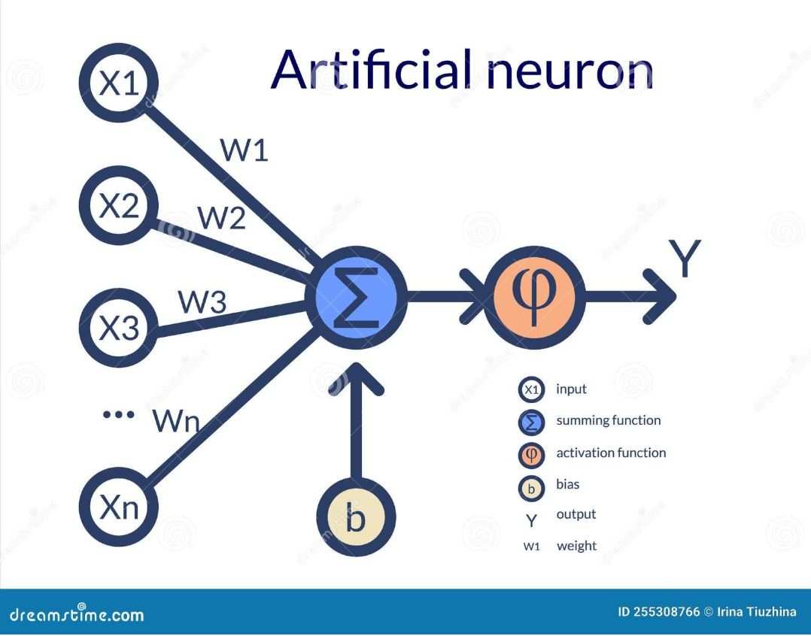
Redes Neuronales — Estructura y Celda Básica
De la neurona biológica al perceptrón artificial
Red Neuronal Simple
Anatomía de una Neurona Artificial
🔢 Entradas (x₁, x₂, ..., xₙ)
Señales de entrada — datos crudos o salidas de neuronas anteriores.
⚖️ Pesos (w₁, w₂, ..., wₙ)
Cada entrada se multiplica por un peso. El modelo aprende ajustando estos valores durante el entrenamiento.
∑ Suma Ponderada + Bias
z = w₁x₁ + w₂x₂ + ... + wₙxₙ + b
El bias permite desplazar la función de activación.
⚡ Función de Activación f(z)
Introduce no-linealidad. Ejemplos: ReLU, Sigmoid, Tanh. Determina si la neurona "se activa" y con qué intensidad.
Output: ŷ = f(z)

Slide 22
Una Breve Historia (Parte 2)
Del deep learning a la era generativa — 2011 a 2022
2011 — Watson gana en Jeopardy!
1
IBM Watson derrota a los mejores campeones humanos del concurso de preguntas. Demuestra comprensión del lenguaje natural a gran escala.
2
2012 — La revolución del deep learning
AlexNet gana ImageNet con una ventaja histórica. Las redes neuronales profundas y las GPUs cambian todo. Codificar a entrenar.
2016 — AlphaGo vence a Lee Sedol
3
DeepMind derrota al campeón mundial de Go, un juego con más combinaciones posibles que átomos en el universo. Considerado imposible para la IA hasta ese momento. Toma decisiones estratégicas en un espacio de búsqueda enorme.
4
2017 — Atención es todo
Google publica "Attention Is All You Need". Nace la arquitectura Transformer, base de todos los modelos modernos.
2020s — Era generativa
5
GPT-3, ChatGPT, Gemini, Claude. Los Foundation Models democratizan el acceso a capacidades de IA sin precedentes.
6
2022 — ChatGPT rompe internet
OpenAI lanza ChatGPT. Alcanza 100 millones de usuarios en 2 meses, el producto de mayor crecimiento en la historia.
Notes:
AlexNet Más de 14 millones de imágenes Más de 20.000 categorías 2017 Eliminar las redes recurrentes (RNN/LSTM) y usar solo mecanismos de atención. ¿Por qué fue tan revolucionario? 1. Paralelización total Las RNN procesaban secuencialmente. Los Transformers pueden procesar todo en paralelo. Mucho más rápidos en GPUs. 2. Mejor manejo de contexto largo Las RNN olvidaban información lejana. La atención permite conectar cualquier palabra con cualquier otra directamente. 3. Escalabilidad La arquitectura escala muy bien con: Más datos Más parámetros Más cómputo Y eso abrió la puerta a modelos gigantes.

Slide 23








La Taxonomía de Problemas
¿Qué tipos de problemas resuelve la IA?
Predicción
Percepción
Representación
Aprender X → Y a partir de datos etiquetados. Incluye clasificación y regresión.
Extraer estructura de señales sensoriales: imagen, audio, video.
Aprender embeddings y espacios latentes que capturan relaciones entre datos.
Decisión Secuencial
Búsqueda / Planificación
Razonamiento Simbólico
Maximizar recompensa acumulada. Formalizado como Reinforcement Learning.
Manipular símbolos y reglas IF–THEN para derivar conclusiones lógicas.
Encontrar la mejor secuencia de acciones en un espacio de estados.
Generación
Producir nuevas muestras coherentes: texto, imagen, audio, código. Infinita cantidad de outputs.
💡 Un auto autónomo combina percepción + decisión secuencial + planificación
Notes:
Diapositiva 3: La Taxonomía de Problemas: ¿Qué resolvemos? Discurso Sugerido: "Para entender la IA, hay que verla como una caja de herramientas. ¿Qué problemas resuelve? Principalmente, podemos categorizarlos en siete áreas clave. Por ejemplo, en Predicción, la IA puede predecir categorías o valores continuos, como si una planta tiene una plaga o estimar el rendimiento de una cosecha. En Percepción, la IA extrae significado de imágenes o audio. La Generación nos permite crear nuevo contenido. Los sistemas de Decisión Secuencial aprenden a tomar series de acciones para lograr objetivos, como en los juegos. Y el Razonamiento Simbólico permite a la IA usar reglas lógicas." Contexto Técnico Profundo: La Predicción mapea entradas $X$ a salidas $Y$ (discretas o continuas). La Percepción extrae características de datos crudos. La Representación busca estructuras subyacentes (embeddings). La Generación modela distribuciones de probabilidad. La Decisión Secuencial optimiza acciones a lo largo del tiempo (Reinforcement Learning). La Búsqueda y Planificación encuentran secuencias óptimas de acciones. El Razonamiento Simbólico se basa en sistemas expertos y lógica.

Slide 24





LA TAXONOMÍA DE PROBLEMAS
Predicción
Aprender una función X → Y a partir de datos etiquetados
El modelo aprende a mapear entradas a salidas conocidas minimizando el error. Es la categoría más madura de la IA y la base de la mayoría de aplicaciones industriales.
Clasificación Binaria
Clasificación Multiclase
Spam/no spam · Fraude/legítimo · Sano/enfermo
¿Qué cultivo? · ¿Qué enfermedad?
Regresión
Series Temporales
Precio de vivienda · Demanda energética · Cosecha
Ventas · Temperatura · Tráfico
Tools:
Scikit-learn · XGBoost · LightGBM · TensorFlow · PyTorch · AutoML (H2O, AutoGluon)
Métricas: Accuracy · F1-Score · AUC-ROC (clasificación) · MAE · RMSE · R² (regresión)
🏆 Hito: En 2012, AlexNet (Krizhevsky et al.) ganó ImageNet con un error un 10% menor que el segundo lugar, usando predicción sobre imágenes. Marcó el inicio de la era del deep learning.

Slide 25





LA TAXONOMÍA DE PROBLEMAS
Percepción
Extraer estructura significativa de señales sensoriales
Convierte datos crudos (píxeles, ondas de audio, frames de video) en objetos, eventos o conceptos interpretables. Es la base de la visión por computadora y el procesamiento del habla.
Problemas típicos
Clasificación de Imágenes
Detección de Objetos
Segmentación Semántica
¿Qué hay en esta foto?
¿Dónde están y qué son?
Etiquetar cada píxel por clase
Reconocimiento de Voz
Análisis de Video
Audio → texto (ASR)
Detección de eventos, seguimiento de objetos
🔧 Tools: OpenCV · YOLO v8/v11 · PyTorch + torchvision · Whisper (OpenAI) · Hugging Face
Arquitecturas: CNN · Vision Transformer (ViT) · U-Net · Wav2Vec
🏆 Hito: En 2015, ResNet (Microsoft) superó la precisión humana en reconocimiento de imágenes con un error del 3.57% en ImageNet, por debajo del 5% humano.

Slide 26






LA TAXONOMÍA DE PROBLEMAS
Representación
Aprender estructuras internas que capturan relaciones entre datos
Embeddings de Texto
Búsqueda Semántica
Recomendación
Palabras/frases como vectores de significado
Documentos por significado, no por palabras exactas
Usuarios y productos en el mismo espacio vectorial
Detección de Anomalías
Clustering
Agrupar datos similares sin etiquetas
Puntos alejados del espacio normal
Tools: Word2Vec · GloVe · Sentence Transformers · FAISS (Meta) · Pinecone · Qdrant
Hito: En 2013, Word2Vec (Google) demostró que los embeddings capturan relaciones semánticas: Rey − Hombre + Mujer ≈ Reina. Revolucionó el procesamiento del lenguaje natural.

Slide 27




LA TAXONOMÍA DE PROBLEMAS
Decisión Secuencial
Maximizar recompensa acumulada a través de acciones en el tiempo
Formalizado como Reinforcement Learning (RL): un agente interactúa con un entorno, toma acciones y recibe recompensas. Aprende por ensayo y error qué secuencia de decisiones maximiza el resultado a largo plazo.
Juegos
Robótica
Trading Algorítmico
Go · ajedrez · Atari · StarCraft
Control de movimiento · manipulación de objetos
Estrategias de inversión adaptativas
Optimización de Redes
RLHF
Tráfico · data centers
Alinear LLMs con preferencias humanas
Tools: OpenAI Gym · Stable Baselines3 · Ray RLlib · MuJoCo · TRL (Hugging Face)
Hito: AlphaGo (2016) y AlphaZero (2017) usaron RL para superar a campeones mundiales en Go y ajedrez.
🏆 Hito: En 2016, AlphaGo (DeepMind) venció a Lee Sedol 4-1 en Go — un juego con más combinaciones que átomos en el universo. En 2017, AlphaZero aprendió ajedrez, Go y shogi desde cero en menos de 24 horas.

Slide 28






LA TAXONOMÍA DE PROBLEMAS
Búsqueda / Planificación
Encontrar la mejor secuencia de acciones en un espacio de estados
Logística
Manufactura
Planificación
Ruta óptima para flotas de reparto (VRP)
Secuenciación de tareas en producción
Asignación de recursos con restricciones
Robótica
Juegos de Estrategia
Trayectorias en espacios físicos
MCTS en ajedrez y Go
🔧 Tools: Google OR-Tools · A* / Dijkstra · MCTS · PDDL / Fast Downward · OptaPlanner
Diferencia clave con RL: aquí el modelo del entorno es conocido. En RL, el agente debe descubrirlo por experiencia.
🏆 Hito: En 2016, DeepMind usó planificación + RL para reducir el consumo energético de los data centers de Google en un 40%, ahorrando cientos de millones de dólares anuales.

Slide 29




LA TAXONOMÍA DE PROBLEMAS
Razonamiento Simbólico
Manipular símbolos y reglas explícitas para derivar conclusiones lógicas.
A diferencia del aprendizaje estadístico, el razonamiento simbólico opera sobre representaciones explícitas del conocimiento: reglas IF–THEN, ontologías y lógica formal. Es interpretable, auditable y determinista.Sistemas expertos son la aplicacion practica de los mismos
Problemas típicos
Sistemas Expertos Médicos
Validación Legal
Reglas de Negocio
Verificación automática de cumplimiento normativo
Decisiones de crédito · seguros
Diagnóstico basado en reglas clínicas
Grafos de Conocimiento
Verificación Formal
Wikidata · Knowledge Graphs
Demostración de propiedades de código
🔧 Tools: Prolog · Drools · OWL / RDF / SPARQL · Neo4j · LLMs + Knowledge Graphs
🏆 Hito: En 1997, Deep Blue (IBM) venció a Garry Kasparov usando búsqueda simbólica y evaluación de posiciones — sin aprendizaje automático. Fue la primera victoria de una máquina sobre el campeón mundial de ajedrez.

Slide 30





LA TAXONOMÍA DE PROBLEMAS
Generación
Modelar la distribución de los datos y producir nuevas muestras coherentes
Texto
Imágenes
Audio & Música
Respuestas · resúmenes · traducción · código
Arte · diseño · síntesis fotorrealista
Voz sintética · composición musical
Video
Moléculas
Animación · síntesis de escenas
Candidatos a fármacos (biomedicina)
🔧 Tools: GPT-4 · Claude · Gemini · Stable Diffusion · DALL·E · GitHub Copilot · Suno · AlphaFold
Arquitecturas: Transformer · Diffusion Models · VAE · GAN — todas modelan P(X) o P(Y|X)
🏆 Hito: En noviembre de 2022, ChatGPT alcanzó 100 millones de usuarios en solo 2 meses — el producto de mayor crecimiento en la historia. La IA generativa pasó de laboratorio a fenómeno global.

Slide 31

CONCEPTOS CLAVE
LLMs, Foundation Models y Multimodal
Language Models
Foundation Model
LLM (Large Language Model)
Modelo Multimodal
Un modelo que asigna probabilidades a secuencias de palabras. Dado un contexto, predice cuál es la siguiente palabra más probable.
Un modelo entrenado a escala masiva sobre datos generales, que puede adaptarse a múltiples tareas con poco o ningún reentrenamiento (fine-tuning o prompting).
Un Foundation Model que procesa y genera múltiples tipos de datos simultáneamente: texto, imágenes, audio, video y código en un mismo modelo unificado.
Un Foundation Model especializado en texto. Aprende la distribución del lenguaje natural y puede generar, resumir, traducir, razonar y escribir código.
Características:
Existen desde los años 1950
Basados en la idea: P(palabra | contexto)
Primero estadísticos (n-gramas), luego neuronales
Características:
Características:
Entrenado con billones de tokens
Generalista por naturaleza
Base para construir aplicaciones específicas
Características:
Combina encoders de distintas modalidades
Un solo modelo para ver, escuchar y hablar
Permite razonamiento cruzado entre modalidades
Solo procesa y genera texto (tokens)
Arquitectura Transformer con atención
Escala: desde 7B hasta +1T parámetros
Ejemplos: N-gramas · Shannon (1948) · Modelos de Markov · RNNs
Ejemplos: GPT-4, Gemini, Claude, LLaMA, DALL·E, Stable Diffusion
Ejemplos: GPT-4o, Gemini 1.5 Pro, Claude 3.5, LLaVA
Ejemplos: GPT-4, Claude 3, Gemini Pro, LLaMA 3, Mistral
🔑 Relación: Todo LLM es un Foundation Model, pero no todo Foundation Model es un LLM. Todo modelo Multimodal es un Foundation Model, pero va un paso más allá al integrar múltiples modalidades.

Slide 32
CONCEPTO CLAVE
Por que Foundation models es relevante ?
IA Tradicional vs. Foundation Models
IA Tradicional (Machine Learning/InHouse)
Foundation Models
Modelos gigantescos entrenados con datos a gran escala que adquieren una comprensión general del mundo y se adaptan a múltiples tareas: traducir texto, escribir código, analizar contratos legales o generar imágenes.
Se exponen como SaaS o se pueden correr localmente. No es necesario tener un data science en tu empresa para empezar a hacer uso de los mismos.
Un modelo por tarea específica
Requiere datos etiquetados abundantes para cada caso de uso
Difícil de reutilizar entre dominios distintos
Ejemplo: un detector de fallos en autopartes en Pilar solo detecta eso
Lectura recomendada: On the Opportunities and Risks of Foundation Models (Stanford HAI, arXiv:2108.07258)
Notes:
Diapositiva 5: El Salto Cuantitativo: IA Tradicional vs. Foundation Models Discurso Sugerido: "Hasta hace pocos años, la IA era 'artesanal'. Si una empresa en el Parque Industrial de Pilar quería un modelo para detectar fallas en autopartes, entrenaba una IA solo para eso. Hoy entramos en la era de los Foundation Models (Modelos Fundacionales). Son modelos gigantescos, entrenados con datos a gran escala, que no saben hacer una sola cosa, sino que tienen una comprensión general del mundo y pueden adaptarse a múltiples tareas: desde traducir texto hasta escribir código o analizar un contrato legal." Contexto Técnico Profundo: El término fue acuñado por el Stanford Institute for Human-Centered AI (HAI) en 2021 para describir modelos entrenados con datos amplios a gran escala que pueden adaptarse (fine-tuning o in-context learning) a una amplia gama de tareas downstream. Enlace Recomendado: On the Opportunities and Risks of Foundation Models (Stanford HAI, arXiv:2108.07258)

Slide 33







Paradigmas de Aprendizaje
¿Cómo aprenden las máquinas?
Supervisado
No Supervisado
Self-Supervised
Definición: Requiere pares (X, Y) etiquetados por humanos.
Dataset: limpio, balanceado y representativo. Cuanto más grande y diverso, mejor generaliza.
Ejemplos: Imagen → tumor/no tumor · Transacción → fraude/normal
Casos: Diagnóstico médico asistido · Detección de fraude bancario
Definición: Solo entradas X, sin etiquetas. El modelo descubre estructura latente.
Dataset: no requiere anotación, pero sí limpieza y normalización. Sensible a outliers y ruido.
Ejemplos: Agrupar clientes por comportamiento · Detectar anomalías sin etiquetas
Casos: Segmentación en retail · Análisis exploratorio de riesgo financiero
Definición: El propio dato genera las etiquetas (ej: predecir la próxima palabra). Permite usar billones de ejemplos sin anotación humana. Base del preentrenamiento de LLMs.
Dataset: masivo, diverso, sin curar necesariamente.
Ejemplos: Predecir próxima palabra · Embeddings de imágenes sin etiquetas
Casos: Entrenamiento de LLMs · Búsqueda semántica corporativa
Semi-Supervisado
Reinforcement Learning
Active Learning
Definición: Combina pocos datos etiquetados con muchos sin etiquetar. Ideal cuando etiquetar es costoso o escaso. El modelo propaga etiquetas a datos similares.
Dataset: 5–10% etiquetado + 90–95% sin etiquetar.
Ejemplos: 5% imágenes etiquetadas + 95% sin etiquetar
Casos: Speech recognition en idiomas con pocos recursos · Sistemas médicos con poco dataset anotado
Definición: No hay dataset fijo: el agente genera su propio set de experiencias interactuando con el entorno. La calidad del entorno de simulación es crítica. Requiere función de recompensa bien diseñada.
Ejemplos: Agente aprende a jugar Go · Optimización dinámica de precios
Casos: Optimización de inventario · Control autónomo en robótica industrial
Definición: El modelo selecciona activamente qué ejemplos necesita que un humano etiquete, priorizando los más inciertos o informativos. Reduce el costo de anotación hasta un 90%.
Dataset: pequeño pero estratégicamente seleccionado.
Ejemplos: Modelo selecciona qué radiografías etiquetar · Sistema pide revisar casos ambiguos
Casos: Diagnóstico asistido con validación experta · Clasificación legal con revisión mínima
💡 Regla general: Supervisado maximiza precisión si tienes datos etiquetados. Self-supervised escala sin límite. RL aprende sin datos previos. Active Learning minimiza el costo humano de etiquetado.
Notes:
¿Por qué tantos datos? Self-supervised learning no requiere etiquetas humanas: el texto mismo genera sus propios objetivos (por ejemplo, predecir la próxima palabra), lo que permite entrenar con volúmenes masivos de datos crudos sin costo de etiquetado explícito. Evolución histórica de la escala En 2018-2020, cientos de miles de millones de tokens eran “enorme”. Para 2024-2025, los modelos de vanguardia usan decenas de trillones de tokens, con algunos conjuntos de datos incluso públicos superando 100 trillones de tokens. Implicaciones Más datos → mejor comprensión y generalización del lenguaje. Escala de datos y tamaño del modelo (parámetros) suelen crecer juntos. Necesita infraestructura enorme (clusters de GPUs / TPUs).

Slide 34

ES TODO ESCALA
La Escala es Masiva
Tokens de entrenamiento por modelo — 2020 a 2024
2020 — 300B tokens
GPT-3 · OpenAI · ≈45 TB de texto
2022 — 780B tokens
PaLM · Google · Tokens de alta calidad multilingüe
2022 — 1.4T tokens
Chinchilla · DeepMind · Demostró que más datos > más parámetros
2023 — 1.4T tokens
LLaMA · Meta · Primer modelo open-source competitivo
2023 — 2T tokens
LLaMA-2 · Meta · Versión mejorada con RLHF
2023 — 6T tokens
GPT-4 · OpenAI · ~6 trillion tokens (estimado)
2024 — 15T tokens
LLaMA-3 · Meta · Estado del arte open-source
💡 Self-supervised learning no requiere etiquetas humanas: el texto genera sus propios objetivos (predecir la próxima palabra), permitiendo entrenar con volúmenes masivos sin costo de etiquetado.

Slide 35








¿Con qué datos se entrenan?
Fuentes de datos de los Foundation Models
Web pública
Libros digitalizados
Enciclopedias
Common Crawl, C4, OpenWebText — Escala masiva, diversidad temática
BooksCorpus, Project Gutenberg — Lenguaje estructurado y coherente
Wikipedia dump oficial — Conocimiento factual organizado
Código fuente
Artículos y Papers
Foros y QA
GitHub, The Stack — Entrenamiento para generación de código
arXiv, datasets académicos curados — Lenguaje técnico y especializado
Stack Overflow, Reddit — Conversación natural y resolución de problemas
Datos licenciados
Datos humanos curados
Contratos con publishers, bases privadas — Calidad controlada, menor riesgo legal
Datasets internos de fine-tuning — Alineación, seguridad y comportamiento

Slide 36
ES TODO ESCALA
La escala es masiva …
Escala, datos y poder de cómputo
Dimensión
Valor aproximado
Contexto real
Parámetros
405 mil millones
Uno de los modelos open-weight más grandes
Tokens entrenados
~15 trillones
Web filtrada + libros + código + datos sintéticos
GPUs utilizadas
~16.000 H100 (estimado público)
Cluster hyperscale dedicado
Duración 24/7
~2–3 meses
Entrenamiento continuo industrial
GPU-horas totales
~30–50 millones GPU-horas
16.000 × ~75 días × 24h ≈ 28.8M
Consumo eléctrico estimado
~20–30 GWh
~11 MW constantes durante ~3 meses
Costo electricidad
~USD 1M – 3M
Dependiendo del costo por kWh
Costo total estimado
~USD 100M+ (infraestructura incluida)
Hardware + energía + ingeniería + datos
Notes:
Diapositiva 6: La Anatomía de un Foundation Model (Escala y Datos) Discurso Sugerido: "La magia de estos modelos no radica en un algoritmo místico, sino en la fuerza bruta y la escala. Estamos hablando de modelos entrenados con billones de palabras (prácticamente todo el internet público). Sus 'cerebros' tienen cientos o miles de millones de 'parámetros', que son las conexiones neuronales artificiales. Entrenar uno de estos modelos requiere miles de tarjetas gráficas (GPUs) funcionando durante meses y millones de dólares en electricidad." Contexto Técnico Profundo: La relación entre el volumen de datos (tokens), el tamaño del modelo (parámetros) y el cómputo (FLOPs) se rige por las "Scaling Laws" (Leyes de Escalamiento). Modelos actuales como GPT-4 o Gemini manejan arquitecturas Mixture-of-Experts (MoE) con billones de parámetros dispersos. Enlace Recomendado: Scaling Laws for Neural Language Models (OpenAI, arXiv:2001.08361)

Slide 37
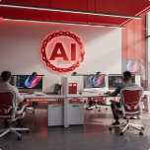
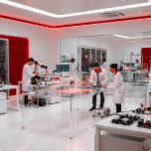
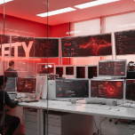
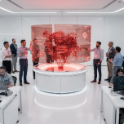
El Ecosistema Actual
Actores, modelos y competencia global
OpenAI — GPT-4 / o3
Google DeepMind — Gemini
Anthropic — Claude
Meta AI — Llama
Pioneros en la democratización de los LLMs con ChatGPT. Respaldados por Microsoft. Sus modelos de la serie GPT y o3 (razonamiento) marcan el estándar del sector.
Fundada por ex-investigadores de OpenAI con foco en seguridad y alineación. Claude destaca por su ventana de contexto extendida y su comportamiento fiable en tareas complejas.
Apuesta por el open-source con la familia Llama. Permite que empresas, investigadores y startups ejecuten modelos potentes en sus propias infraestructuras sin dependencia de APIs externas.
Nativa multimodal desde el diseño. Integrada en el ecosistema Google (Search, Workspace). Lidera en capacidades de razonamiento científico y contextos largos.
Notes:
Diapositiva 7: El Ecosistema Actual: Actores y Competencia Discurso Sugerido: "¿Quiénes están construyendo estos gigantes? El ecosistema está dominado por unos pocos actores con el capital para costear este nivel de cómputo. Por un lado, modelos cerrados y comerciales como los de OpenAI (ChatGPT), Google DeepMind (Gemini) y Anthropic (Claude). Por otro lado, un ecosistema de código abierto liderado por Meta (Llama) y Mistral, que permite a universidades y startups descargar los pesos de los modelos y ejecutarlos localmente, democratizando el acceso a la tecnología." Contexto Técnico Profundo: La distinción entre pesos abiertos (open weights) y modelos propietarios es el debate central en la seguridad y monopolización de la IA. Modelos como Llama democratizan el fine-tuning local (ej. QLoRA) sin depender de APIs en la nube. Enlace Recomendado: State of AI Report (Análisis anual de la industria)

Slide 38
Conclusiones Clave
Lo que debes llevarte de esta sesión
1
La IA aprende de datos, no de reglas escritas a mano
2
Los Foundation Models han cambiado las reglas del juego
Cambiar este paradigma mental es el primer paso para entender por qué los sistemas modernos son tan potentes y, a la vez, tan impredecibles.
Un único modelo entrenado a escala masiva puede adaptarse a miles de tareas. La IA ha pasado de ser artesanal a ser una plataforma horizontal.
3
La escala importa, pero también la alineación y la seguridad
4
Los agentes y la multimodalidad definen el próximo horizonte
Más parámetros y más datos no lo resuelven todo. La fiabilidad, el control y los valores integrados en el modelo son igual de críticos para aplicaciones reales.
La IA está dejando de ser un chat para convertirse en un colaborador autónomo capaz de actuar en el mundo. Prepararse para ese salto es urgente.
💬 ¿Preguntas? Este es el momento. No hay preguntas técnicas demasiado básicas ni demasiado avanzadas.

Slide 39
Anexo

Slide 40
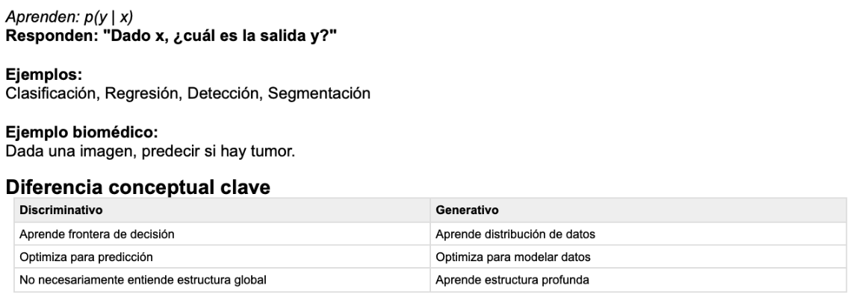
Modelos Discriminativos vs Generativos
La imagen ilustra la distinción fundamental entre los modelos discriminativos, que se enfocan en dibujar fronteras de decisión para clasificar datos existentes, y los modelos generativos, que aprenden la distribución subyacente de los datos para crear nuevas instancias. Ambos son enfoques clave en el aprendizaje automático para diferentes tipos de tareas.
Atributo
Discriminativo
Generativo
¿Qué aprenden?
p(y|x) — La probabilidad de una etiqueta dado un input
p(x) o p(x,y) — La distribución completa de los datos
¿Qué responden?
"¿A qué clase pertenece este dato?"
"¿Cómo se ve un dato típico de esta distribución?"
Ejemplos
Clasificación de tumores · Detección de fraude · Diagnóstico por imagen
Generación de MRI sintéticas · GPT-4 · Stable Diffusion
Conexión moderna: Los LLMs son modelos generativos, pero pueden resolver tareas discriminativas mediante prompting. Esto es lo que hace que los Foundation Models sean tan poderosos.

Slide 41
El Desafío del Mundo Real
De la teoría a la práctica
Entorno Ideal (Laboratorio)
Entorno Real (El campo de batalla)
Totalmente observable, determinista, episódico, estático, discreto, conocido y de agente único.
Parcialmente observable, estocástico, secuencial, dinámico, continuo, multiagente y desconocido.
Ejemplo: Resolver un Sudoku o jugar al Tres en Raya (Tic-Tac-Toe).
Resultado: Problemas resueltos hace décadas con algoritmos simples.
Ejemplo: Conducción autónoma en una ciudad con tráfico impredecible o robótica de rescate.
Resultado: Requiere agentes que aprenden, planifican con incertidumbre y optimizan utilidades.
¿Por qué ganarle al campeón mundial de ajedrez (1997) fue 'fácil' comparado con lograr que un coche se conduzca solo bajo la lluvia? El entorno lo explica todo.

Slide 42
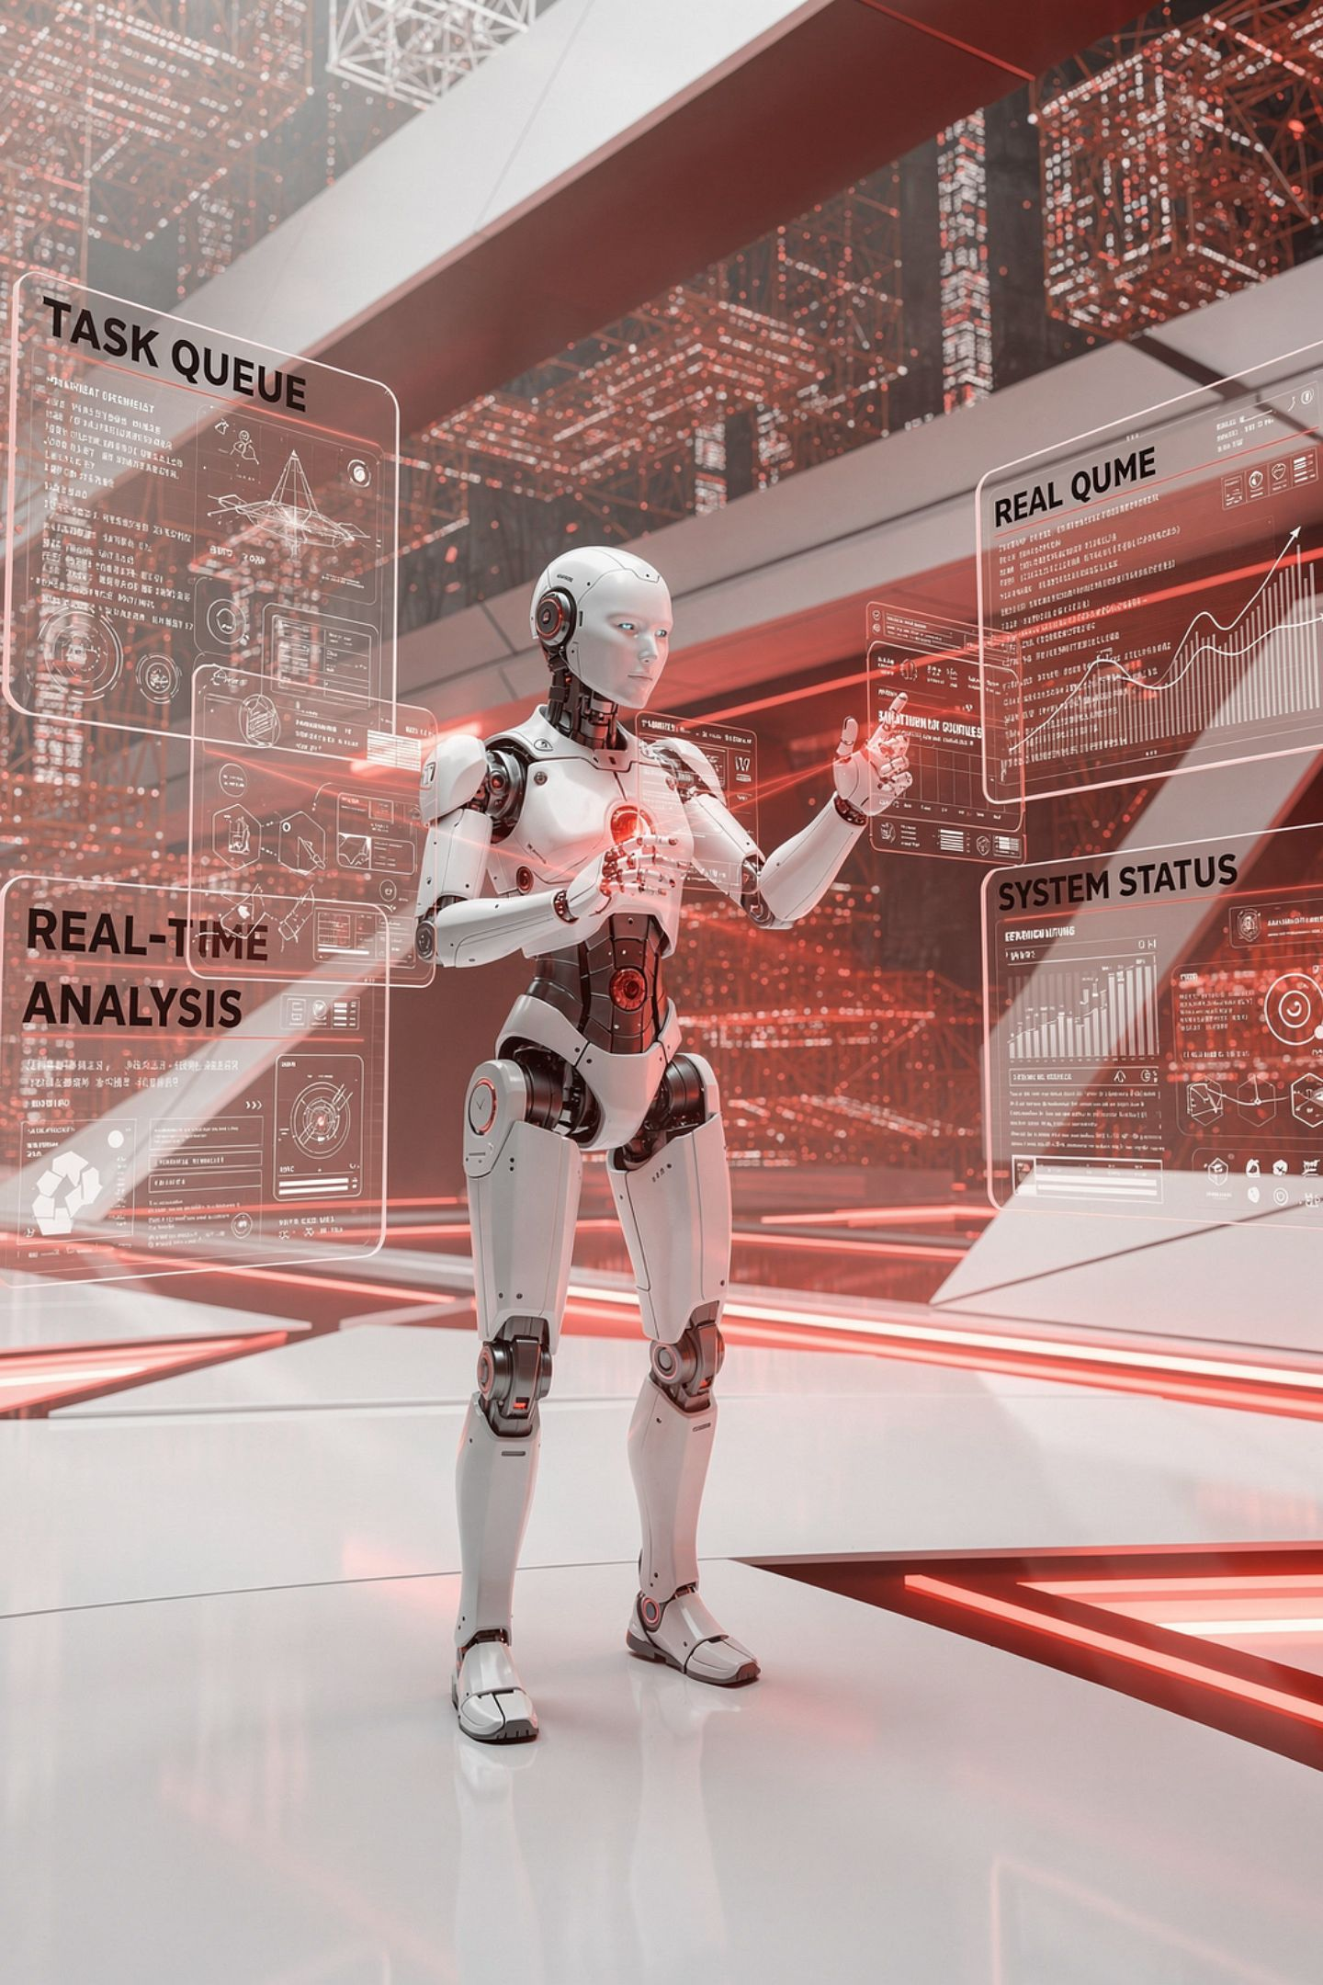
TEMA CRÍTICO
El Futuro: Agentes Autónomos e IA Multimodal
Agentes Autónomos
IA Multimodal
Los LLMs están evolucionando de herramientas de pregunta-respuesta a agentes capaces de planificar, usar herramientas externas (APIs, navegadores, código) y ejecutar tareas de varios pasos de forma autónoma.
Frameworks como LangGraph, AutoGen o OpenAI Agents permiten orquestar múltiples agentes que colaboran para resolver problemas complejos: desde investigar un mercado hasta gestionar un flujo de trabajo empresarial completo.
Los modelos ya no se limitan al texto. Los sistemas multimodales procesan y generan simultáneamente texto, imágenes, audio, vídeo y código.
GPT-4o y Gemini 1.5 Pro: texto + visión + audio en tiempo real
Sora (OpenAI): generación de vídeo fotorrealista
Implicaciones: diagnóstico médico por imagen, accesibilidad, educación inmersiva
Notes:
Diapositiva 9: El Futuro: Agentes Autónomos e IA Multimodal (Tema Crítico Sugerido 2) Discurso Sugerido: "¿Hacia dónde vamos? La IA ya no solo es un 'chatbot' al que le haces preguntas. Estamos entrando en la era de los Agentes Autónomos e IA Multimodal. Pronto veremos sistemas que no solo generan texto, sino que 'ven' tu pantalla, 'escuchan' tu voz y ejecutan tareas complejas de forma independiente, como gestionar toda la logística de una exportación para una PyME en Pilar interactuando con otros softwares, sin intervención humana constante." Contexto Técnico Profundo: La multimodalidad nativa permite procesar diferentes tensores de entrada (audio, visión, texto) en un mismo espacio latente. La "Agentic AI" implica el uso de LLMs como motores de razonamiento que utilizan herramientas externas (Tool Calling/Function Calling) y memoria a largo plazo. Enlace Recomendado: Gartner: Top Strategic Technology Trends (Agentic AI)

Slide 43
Tipos de Agentes en IA
De la reacción simple al aprendizaje autónomo
Tipo de Agente
Base de Decisión
Capacidad Clave
Limitación Principal
Reactivo Simple
Percepción actual (Condición ➔ Acción)
Rápido y directo
Sin memoria; falla si no puede ver todo el entorno en el momento.
Basado en Modelos
Percepción + Estado Interno (Memoria)
Entiende el contexto continuo y recuerda lo que ya no ve
No planifica hacia el futuro; solo reacciona a la situación actual.
Basado en Objetivos
Estado Interno + Metas a futuro
Planifica secuencias de acciones para lograr un resultado
No distingue si un camino es eficiente o costoso, solo si llega a la meta.
Basado en Utilidad
Metas + Función de "Felicidad/Eficiencia"
Optimiza; evalúa y elige la mejor opción posible
No sabe adaptarse de forma autónoma a entornos o reglas totalmente nuevas.
Que Aprende
Utilidad + Evaluación (Crítico) y Exploración
Evoluciona, corrige errores pasados y se adapta a lo desconocido
Mayor complejidad de diseño y requiere procesamiento de entrenamiento.

Slide 44
Dimensiones del Entorno
Simple (Laboratorio) vs. Complejo (Mundo Real)
Dimensión
Entorno Simple (Laboratorio)
Entorno Complejo (Mundo Real)
Implicancia para la IA
Observabilidad
Totalmente Observable: Sensores captan todo.
(Ej: Ajedrez, ves todo el tablero)
Parcialmente Observable: Información oculta.
(Ej: Póker, cartas ocultas; conducir con niebla)
Debe decidir asumiendo la información que le falta.
Certeza
Determinista: Resultado exacto garantizado.
(Ej: Cubo Rubik, las piezas van donde las movés)
Estocástico: Azar o probabilidad.
(Ej: Frenar sobre asfalto mojado)
Requiere manejar el riesgo y la incertidumbre.
Impacto Temporal
Episódico: Decisiones aisladas.
(Ej: IA que clasifica fotos de gatos)
Secuencial: Acciones afectan el futuro.
(Ej: Inversiones financieras a largo plazo)
Obliga a planificar a futuro y prever consecuencias.
Estabilidad
Estático: El entorno espera.
(Ej: Resolver un Sudoku en papel)
Dinámico: Cambia mientras "piensa".
(Ej: Conducir en el tráfico del centro)
La velocidad de procesamiento es cuestión de supervivencia.
Valores
Discreto: Estados y opciones finitas.
(Ej: Casillas y turnos de las Damas)
Continuo: Variables fluidas e infinitas.
(Ej: Ángulos, viento y fuerza al volar un dron)
Aumenta drásticamente la cantidad de cálculos.
Participantes
Agente Único: Opera solo.
(Ej: IA resolviendo un laberinto)
Multiagente: Otros actores interactúan.
(Ej: Robots jugando fútbol, vehículos cooperando)
Debe predecir el comportamiento ajeno.
Reglas
Conocido: Sabe cómo funciona todo.
(Ej: Solitario, las reglas vienen programadas)
Desconocido: Ignora las reglas.
(Ej: Robot explorando terreno en Marte)
Exige explorar y aprender mediante ensayo y error.
Notes:
Para darle dinamismo a tu clase, podés usar esta tabla para mostrar que el gran salto de la IA en los últimos años fue salir de la columna del "Entorno Simple" (donde triunfaba en los años 90) para empezar a dominar la columna del "Entorno Complejo". Con las bases de "Qué es un agente" y "Dónde opera" ya resueltas de forma muy visual, el siguiente bloque lógico en el enfoque de Russell y Norvig es cómo la IA toma acción.

